Slide 1
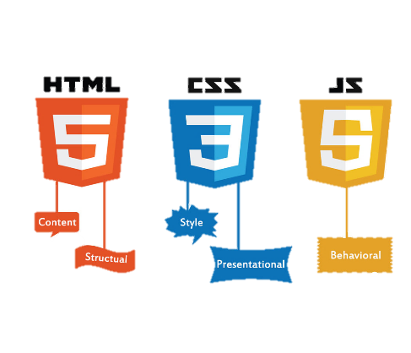
Creación de Páginas Web CSTI0207
Modelo de Cajas

Slide 2

Objetivo General:
Crear páginas web según las necesidades de la clientela, los formatos y programación requerida, apegados a estándares Web (W3C) y buenas prácticas de diseño y programación
Objetivo Específico 3:
Formatear las páginas web según los diseños, requerimientos de la clientela y estándares Web de la W3C.

Slide 3

Modelo de CajaS

Slide 4
Modelo de Caja.
Todo elemento estructural de HTML es considerado una caja y la estructura completa es presentada como un grupo de cajas.
Las cajas agrupadas constituyen lo que es llamado un Modelo de Caja.
Es una forma de presentar una página Web

Slide 5
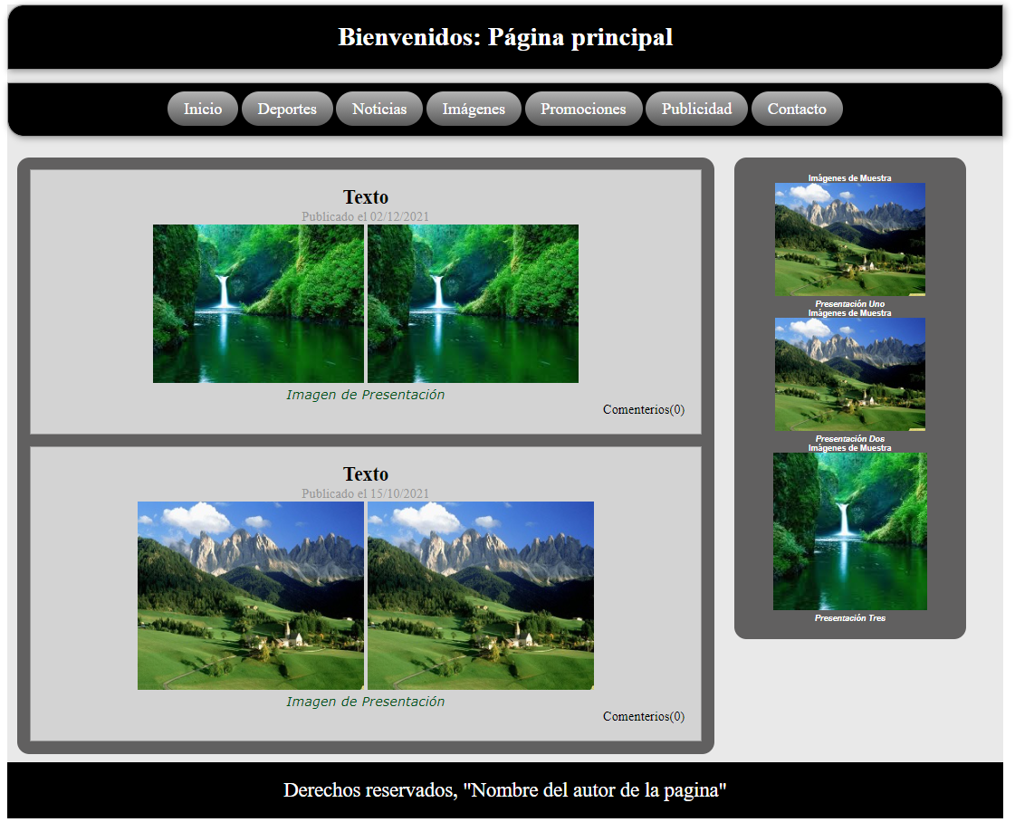
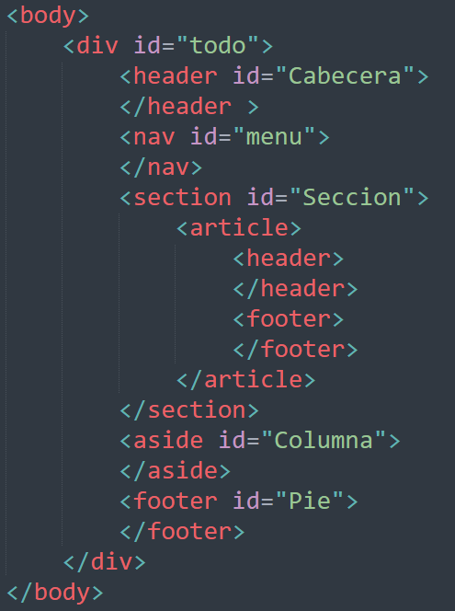
Ejemplo guiado Modelo de cajas

Slide 6
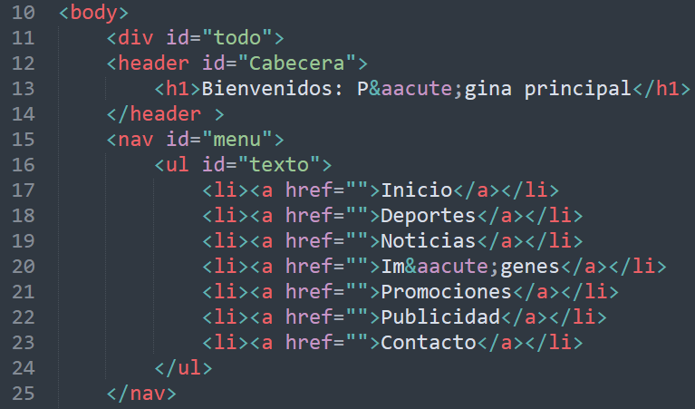
Html – Encabezado y barra de navegación

Slide 7
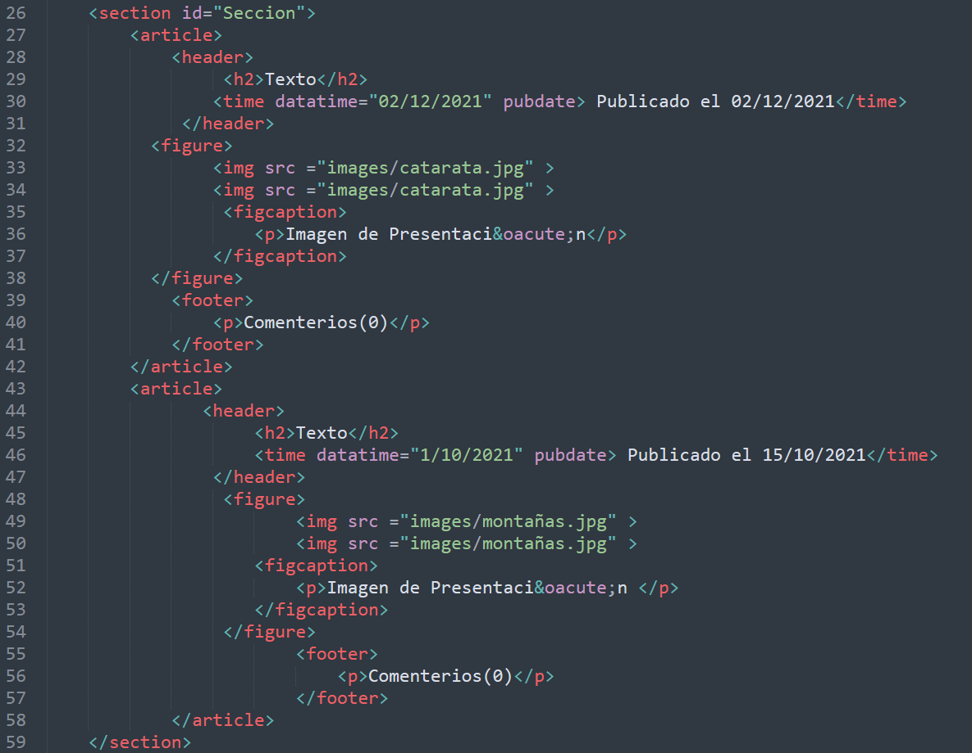
Html – Seccion
Tome en cuenta que debe crear una carpeta para las imágenes y guardar ahí las que va a utilizar.

Slide 8
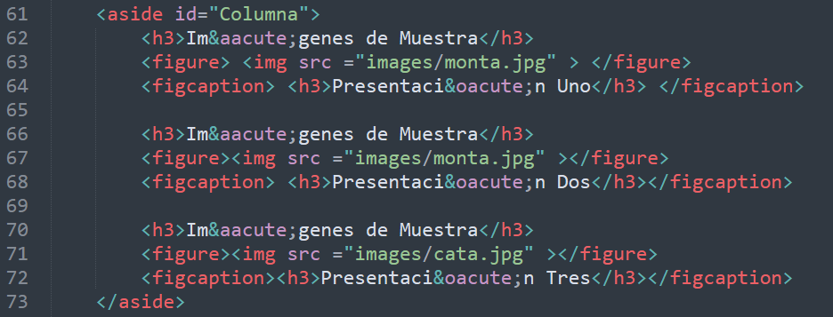
Html – Aside
Tome en cuenta que debe crear una carpeta para las imágenes y guardar ahí las que va a utilizar.

Slide 9
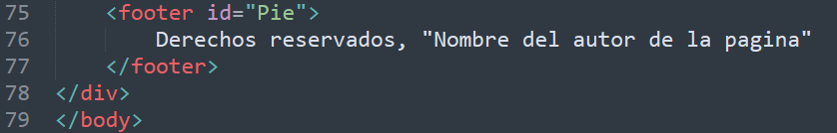
Html – Footer

Slide 10
CSS
Cree un archivo css con el nombre de estiloModeloCajas.css luego vincúlelo a la página HTML anterior

Slide 11
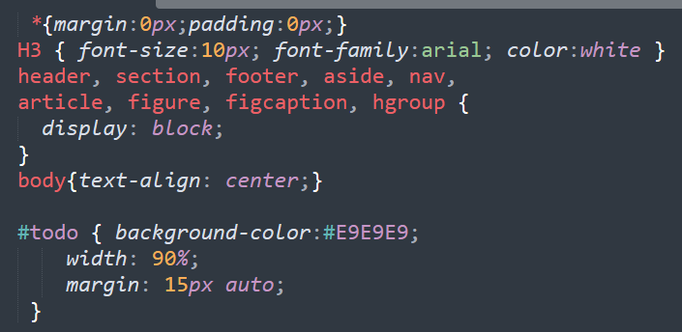
CSS
Estilos generales aplicados a la página

Slide 12
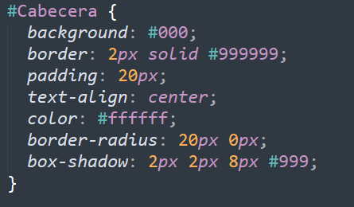
CSS - Encabezado
Estilos para el encabezado de la página

Slide 13
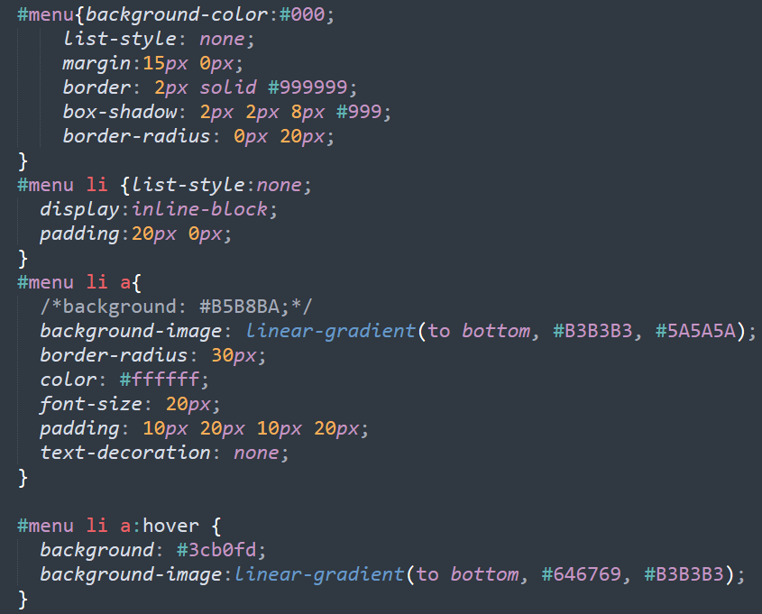
CSS – barra de navegación - Menú

Slide 14
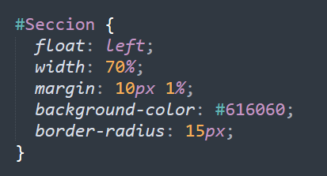
CSS – Sección
Estilos para la sección de la página

Slide 15
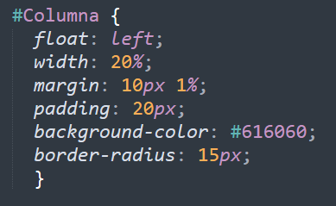
CSS – Columna
Estilos para la columna de la página

Slide 16
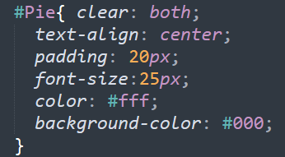
CSS – Footer
Estilos para el pie de la página

Slide 17
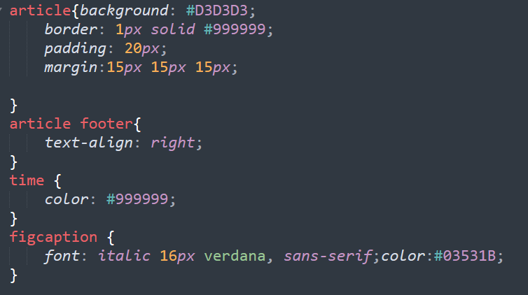
CSS – otros Estilos
Estilos para los artículos, pie de los artículos, tiempo y descripción de las imágenes

Slide 18
Práctica
Cree una página con nombre de index.html, debe tener las siguientes características.
Etiquetas meta correspondiente, las etiquetas semánticas en cada caso y el Title.
Debe tener: Encabezado de página, Barra de navegación (Inicio Galería Servicios), Sección: Debe tener 2 columnas, y agregue elementos diferentes en cada columna. (en cada caso aplique estilos desde un archivo externo utilizando los selectores correspondientes, sea original).
Cree una página con nombre de Galería.html, la sección de la misma debe tener cuatro columnas, agregue elementos diferentes en cada columna. Los demás elementos de la página deben ser igual a la página index.
Cree una página con nombre de servicios.html y configúrela de tal forma que tenga tres columnas, luego agregue elementos diferentes en cada columna . Los demás elementos de la página deben ser igual a la página index.
Configure el sitio web, para que los hipervínculos funciones correctamente.

